Slide 1

Mattia Borrelli, Matteo Ielacqua
Tecniche Avanzate per lo Sviluppo del Software
A.a. 2023/2024

Slide 2
Perché?
Ordinare una pizza può essere frustrante?
Spesso il cliente non legge tutto il menù
Spesso il cliente non trova quello che cerca
Spesso il cliente apporta modifiche al menù.
Spesso la pizzeria fa pasticci nel gestire ordini con fuori menù, specie quando diventano numerosi.
Come aiutare i ristoranti a stare dietro alle richieste più strane dei clienti permettendogli comunque di spaziare nella scelta?

Slide 3
PizzaParty! è…
… Personalizzazione al centro
Il cliente pensa agli ingredienti, al ristorante pensa PizzaParty
… Velocità e risparmio di tempo
PizzaParty cerca la prima pizzeria in grado di soddisfare l’ordine
… Semplicità di gestione
La pizzeria riceve un ordine da menù, gestisce le tempistiche e sceglie come consegnare
… Una festa in compagnia
Ognuno ordina per sé, ma per la pizzeria è un unico ordine
Ognuno paga per sé, ma per la pizzeria è un’unica transazione

Slide 4



PizzAParty non è…
… Un app per recensioni di ristoranti
… Un social network per amanti della pizza
… Un app che offre un servizio di consegna
… Un app come tutte le altre app di food delivery

Slide 5
Personalizzazione e rapidità…
… Per il cliente
È un’altra serata solitaria per Fabio, che nonostante la fame ha poca voglia di cucinare, come al solito. Fidandosi di un amico, finisce così per scaricare l’app PizzaParty. All’apertura, Fabio entra con Google ed inserisce solo il proprio indirizzo ed il cellulare per registrarsi. Una volta dentro, tappa su ‘‘Ordina’’ visualizza subito una lista di ingredienti con cui comporre la sua pizza. Se lo desidera, Fabio può anche scegliere direttamente da un elenco di pizze ‘‘classiche’’, ma stasera preferisce essere fantasioso. Non appena composta la sua pizza rossa con uovo, acciughe, funghi e bagna cauda, l’app suggerisce quanto potrebbe costare e Fabio imposta quanto intende spendere: questa è la cifra che gli viene detratta dal conto. L’app cerca le pizzerie e non appena la prima accetta, Fabio visualizza l’orario proposto per la consegna o il ritiro. La proposta di ordine piace a Fabio, non gli resta che confermare ed attendere che il suo capolavoro culinario arrivi…
… Per i ristoratori
Renato è il proprietario di una nuova pizzeria in centro Torino che ha chiamato ‘‘Sapori mistici’’. Per farsi conoscere e aumentare le vendite ha deciso di registrarsi a PizzaParty e usufruire del piano base in abbonamento. In settimana, quando ci sono meno ordini, Renato entra in app ed è automaticamente loggato, quindi tappa subito su ‘‘Oggi Aperto’’. Alle 19:04 l’app suona. Renato apre la notifica: è arrivato un ordine di un certo Fabio che desidera una Piemontese + uovo il prima possibile a diversi isolati dalla pizzeria. Renato è piuttosto libero questa sera, perciò accetta, impostando come orario indicativo le 19:30 per la consegna a domicilio. Dopo pochi minuti, l’app conferma l’accettazione dell’ordine e stampa la comanda. Una volta pronto, Fabio fa uscire l’ordine con il suo fattorino di fiducia per la consegna e riceve il pagamento.

Slide 6
Pizza Party!!!
Come tutti i Sabato sera, Marco, Sara e Lucio si incontrano per la loro serata pizza e film. Purtroppo Lucio è in ritardo a causa dei soliti guasti sulla linea ferroviaria Pinerolo-Torino. Marco apre quindi l’app ed è già automaticamente loggato, pertanto tappa subito su ‘‘Start a PizzaParty!’’. Marco visualizza il linkParty, lo comunica quindi a Sara e lo manda a Lucio via SMS, dopodiché ordina la sua pizza salsiccia e patatine. In contemporanea, Lucio e Sara aprono l’app ed inseriscono il codice 1234: l’app gli comunica che sono entrati nel PizzaParty di Marco. Dal treno, Lucio compone una pizza dolce alla nutella con spicchi di pera, mentre Sara seduta sul divano di Marco opta per una semplice Margherita. Dopo che tutti quanti hanno impostato quanto intendono spendere, l’app comincia la ricerca. Dopo un attimo di attesa, i tre visualizzano a che ora arriverà l’ordine. A ciascuno viene detratta dal conto la cifra per la parte di ordine che gli spetta, solo a quel punto l’ordine è concluso. Marco e Sara possono ora rilassarsi in attesa di Lucio e delle pizze…

Slide 7
Revenues
Entrate lato Clienti
Il cliente paga un piccolo sovraprezzo sull’ordine.
Il prezzo finale è sempre sotto il budget impostato dal cliente e comprende sempre una piccola aggiunta per il servizio
Entrate lato Pizzerie
Le pizzerie possono abbonarsi su base settimanale
Le pizzerie abbonate sono mostrate ai clienti e sono maggiormente tenute in considerazione nella scelta dell’app
(TBD) La pizzeria potrà usufruire del servizio di consegna offerto dai fattorini affiliati a Pizza Party. Nella prima fase del progetto, la pizzeria deve gestire la consegna a domicilio e/o ritiro.

Slide 8
Planning e spike
Sviluppo BE (Spring+ Kubernetes)
Analisi funzionale e tecnica
ottimizzazione ricerca
Integrazione Google Maps per parametrizzare sulla distanza
Sviluppo API
Sviluppo FE (Angular)
Analisi tecnica
Flusso di ordine classico
Flusso PizzaParty
Sviluppo App Android (Kotlin)
Gestione della sessione autenticata
Integrazione social registration/login con Google

Slide 9
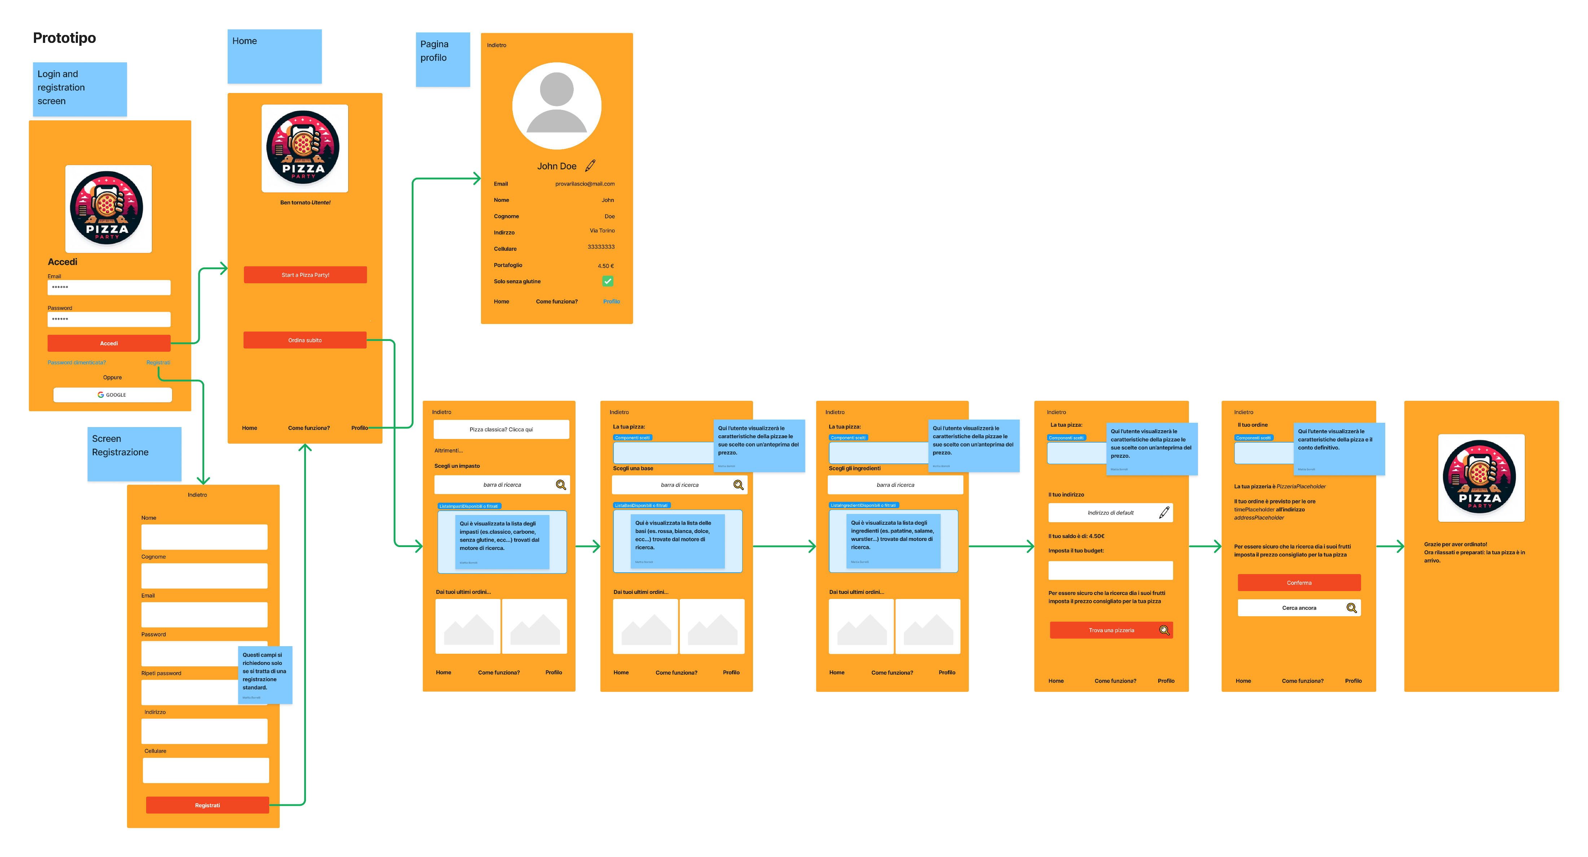
user interactions

Slide 10
CRC card
Cliente (Account)
Creare un ordine Creare o partecipare ad un PizzaParty Accedere/registrarsi al servizio Inserire i propri dati Comporre una pizza Decidere il budget per un ordine Confermare ordini
Collaborators | Ordine, Pizza, Cliente
Pizzeria (Account)
Accedere/Registrarsi al servizio Dichiararsi aperta o chiusa Inserire i propri dati ed proprio il menù Accettare ordini
Collaborators | Ordine, Pizza, Ingrediente
Cliente (Account)
Responsabilities:
ordinare/pagare
Creare un ordine
Creare o partecipare ad un PizzaParty
Accedere/registrarsi al servizio
Collaborators: Ordine, Pizza, Cliente
Ordine
Elenca le pizze ordinate da uno o più utenti Avere un costo totale Avere un orario di consegna indicativo Ha un budget massimo che il cliente è disposto a spendere Gestito da una pizzeria
Collaborators | Pizza, Cliente, Pizzeria
Pizza
Essere parte di un ordine Essere composta di ingredienti Avere un costo
Collaborators | Ordine, Pizzeria, Ingrediente

Slide 11
CRC card
Engine
Cercare le pizzerie che possono soddisfare un ordine Gestire l’accesso e la registrazione
Collaborators | Ordine, Pizzeria, Cliente
PizzaParty
È composto da ordini effettuati da uno o più clienti Avere un costo totale Gestito interamente da una pizzeria Avere un orario di consegna indicativo Avere un utente master e un link di riferimento
Collaborators | Ordine, Cliente, Pizzeria
Pizzeria (Account)
Responsabilities:
gestire ordini
Accedere/Registrarsi
Inserire il menù
Accettare ordini
Collaborators: Ordine, Pizza
Menù
Elencare le pizze offerte da una pizzeria ed il costo Specificare le possibili aggiunte ed il loro costo
Collaborators | Pizzeria, Pizza, Ingrediente
Ingrediente
Comporre pizze Ha un prezzo se è un’aggiunta ad una pizza Può contenere glutine Può contenere allergeni Può essere base della pizza o condimento
Collaborators | Pizza
Pizza
Main Responsability:
Responsabilities:
Ordinato dal cliente
Realizzato e consegnato dalla pizzeria
Collaborators: Ordine, Pizzeria, Ingrediente

Slide 12
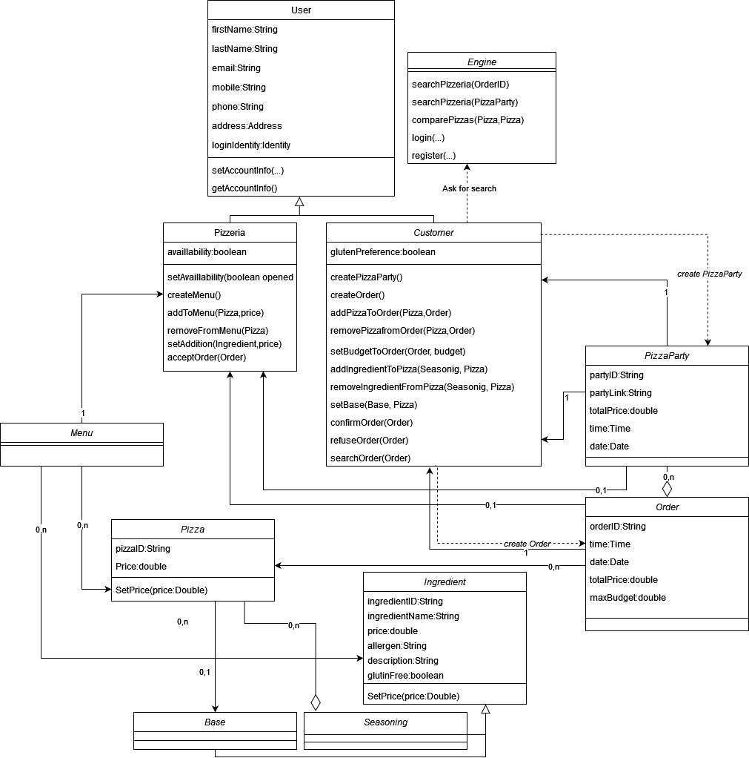
Diagramma delle classi

Slide 13
Grazie dell’attenzione

